Slide 1
مدیریت امنیت اطلاعات در سازمان‌ها با رویکرد ISO/IEC 27001
چرا امنیت اطلاعات مهم است؟
اطلاعات مهم‌ترین سرمایه سازمان‌هاست
حامد محمدی , علی رضایی
تهدیدها :افزار، هک، باج‌افزار، اشتباه انسانی، حمله داخلی
متوسط هزینه نقض اطلاعات در 2023: 4.45 میلیون دلار
راهکار: رویکرد سیستماتیک و پیشگیرانه
1

Slide 2
چرا امنیت اطلاعات مهم است؟
مدیریت امنیت اطلاعات در سازمان‌ها با رویکرد ISO/IEC 27001
اطلاعات مهم‌ترین سرمایه سازمان‌هاست
تهدیدها :افزار، هک، باج‌افزار، اشتباه انسانی، حمله داخلی
متوسط هزینه نقض اطلاعات در 2023: 4.45 میلیون دلار
حامد محمدی , علی رضایی
راهکار: رویکرد سیستماتیک و پیشگیرانه
2

Slide 3
تعریف امنیت اطلاعات و مفاهیم پایه
چرا امنیت اطلاعات مهم است؟
محرمانگی
دسترسی فقط برای افراد مجاز
اطلاعات مهم‌ترین سرمایه سازمان‌هاست
یکپارچگی
اطلاعات کامل و دقیق باقی بمانند
تهدیدها :افزار، هک، باج‌افزار، اشتباه انسانی، حمله داخلی
متوسط هزینه نقض اطلاعات در 2023: 4.45 میلیون دلار
راهکار: رویکرد سیستماتیک و پیشگیرانه
دسترس‌پذیری
اطلاعات در زمان نیاز در دسترس باشد

Slide 4
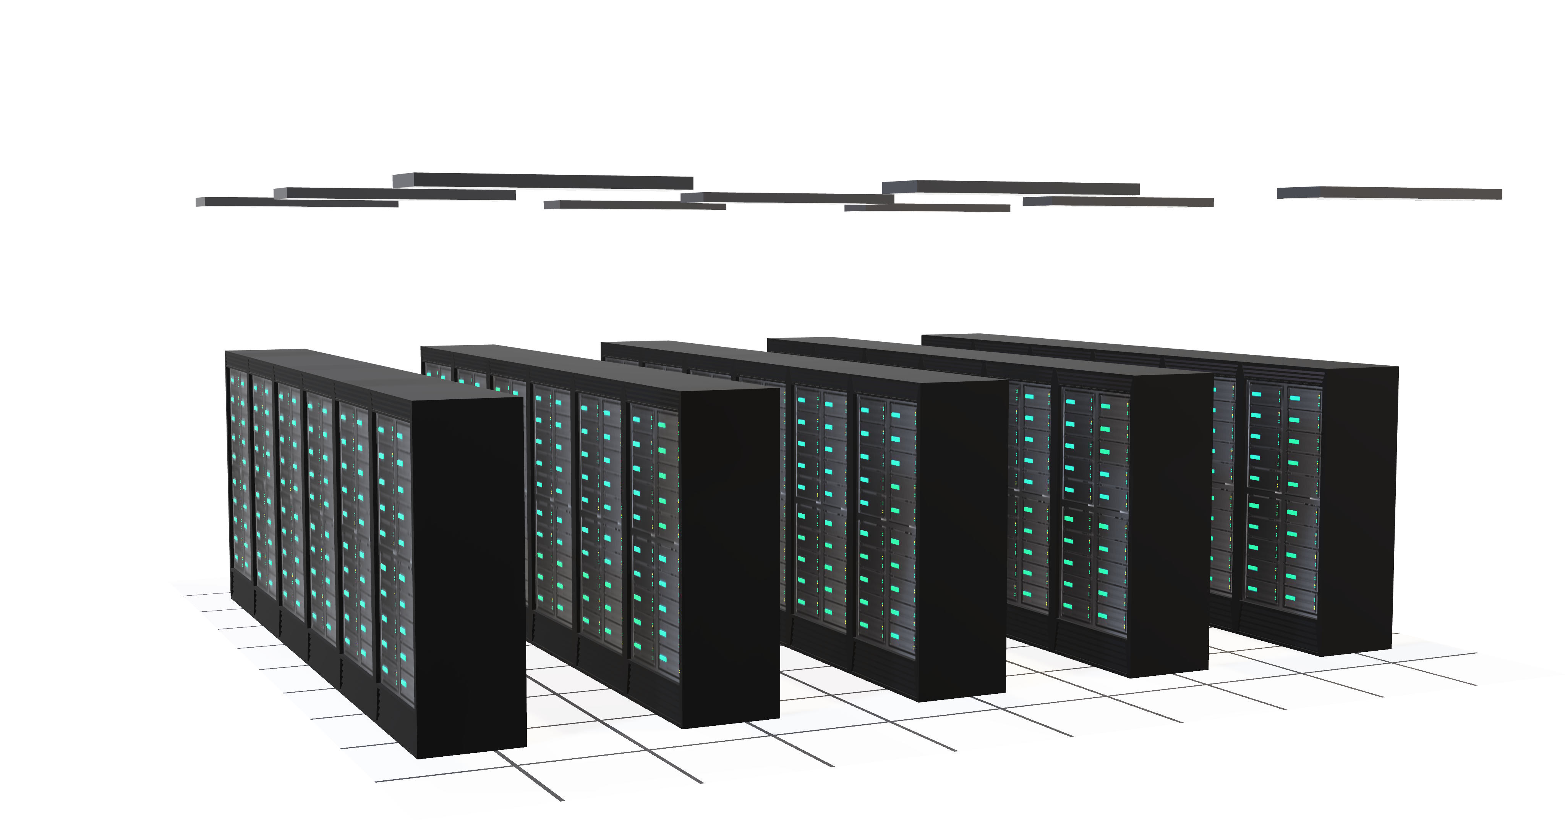
تعریف امنیت اطلاعات و مفاهیم پایه
چرا امنیت اطلاعات مهم است؟
محرمانگی
اطلاعات مهم‌ترین سرمایه سازمان‌هاست
دسترسی فقط برای افراد مجاز
تهدیدها :افزار، هک، باج‌افزار، اشتباه انسانی، حمله داخلی
متوسط هزینه نقض اطلاعات در 2023: 4.45 میلیون دلار
یکپارچگی
راهکار: رویکرد سیستماتیک و پیشگیرانه
اطلاعات کامل و دقیق باقی بمانند
دسترس‌پذیری
اطلاعات در زمان نیاز در دسترس باشد
3

Slide 5
تعریف امنیت اطلاعات و مفاهیم پایه
چرا امنیت اطلاعات مهم است؟
محرمانگی
اطلاعات مهم‌ترین سرمایه سازمان‌هاست
دسترسی فقط برای افراد مجاز
تهدیدها :افزار، هک، باج‌افزار، اشتباه انسانی، حمله داخلی
متوسط هزینه نقض اطلاعات در 2023: 4.45 میلیون دلار
یکپارچگی
راهکار: رویکرد سیستماتیک و پیشگیرانه
اطلاعات کامل و دقیق باقی بمانند
دسترس‌پذیری
اطلاعات در زمان نیاز در دسترس باشد
3

Slide 6
تعریف امنیت اطلاعات و مفاهیم پایه
محرمانگی
دسترسی فقط برای افراد مجاز
یکپارچگی
اطلاعات کامل و دقیق باقی بمانند
دسترس‌پذیری
اطلاعات در زمان نیاز در دسترس باشد
3

Slide 7
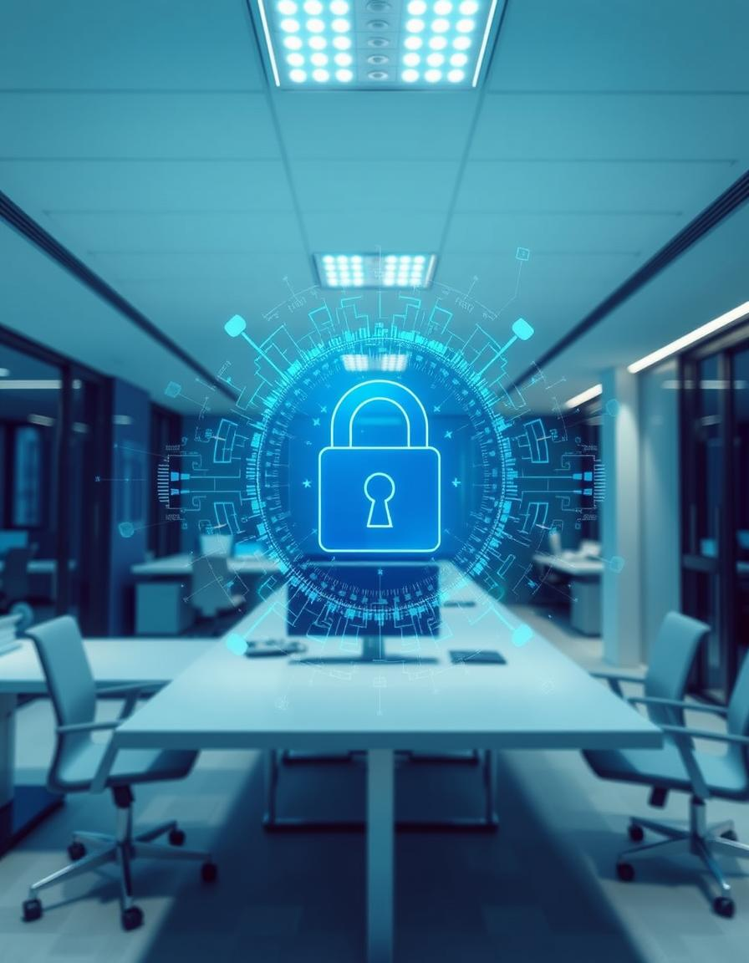
استاندارد ISO/IEC 27001 چیست؟
4

Slide 8
استاندارد ISO/IEC 27001 چیست؟
هدف اصلی
شناسایی دارایی‌ها و تحلیل ریسک‌ها
تمرکز
فرهنگ، فرآیند و مدیریت امنیت
پیاده‌سازی کنترل‌ها
حفظ امنیت و افزایش اعتماد
4

Slide 9
چرا سازمان‌ها باید ISO 27001را اجرا کنند؟
5

Slide 10
چرا سازمان‌ها باید ISO 27001را اجرا کنند؟
چرخه بهبود مستمر PDCA
کاهش آسیب‌پذیری
انطباق قانونی
بهبود مستمر
افزایش اعتماد
محافظت در برابر حملات سایبری
رعایت GDPR و قوانین حریم خصوصی
چرخه PDCA برای امنیت پایدار
جلب رضایت مشتریان و شرکا
5

Slide 11
Plan
تحلیل ریسک و سیاست‌گذاری
Do
اجرای کنترل‌ها
چرخه بهبود مستمر PDCA
Check
ممیزی و ارزیابی عملکرد
Act
بهبود و اصلاح فرایندها
6

Slide 12

7
ساختار استاندارد ISO/IEC 27001:2022
بند 4
زمینه سازمان، دامنه ISMS
بند 5
رهبری و تعهد مدیریت
بند 6
برنامه‌ریزی و ارزیابی ریسک
بند 7
پشتیبانی و مستندسازی
بند 8
اجرای کنترل‌ها و مدیریت ریسک
بند 9
ارزیابی عملکرد و ممیزی
بند 10
اقدامات اصلاحی و بهبود مستمر
ضمیمه -Aکنترل‌های امنیتی

Slide 13
ضمیمه -Aکنترل‌های امنیتی
کنترل‌های انسانی
کنترل‌های سازمانی
کنترل‌های فیزیکی
کنترل‌های فناوری
پاسخ به حادثه
سیاست امنیت
کنترل دسترسی فیزیکی
رمزنگاری
آموزش
مدیریت دسترسی
تجهیزات امن
آنتی‌ویروس
آموزش و پاسخ به حادثه
لاگ‌برداری
8

Slide 14
ضمیمه -Aکنترل‌های امنیتی
کنترل‌های فناوری
کنترل‌های انسانی
کنترل‌های سازمانی
کنترل‌های فیزیکی
رمزنگاری
پاسخ به حادثه
سیاست امنیت
کنترل دسترسی فیزیکی
آنتی‌ویروس
آموزش
مدیریت دسترسی
تجهیزات امن
لاگ‌برداری
آموزش و پاسخ به حادثه
8

Slide 15
ضمیمه -Aکنترل‌های امنیتی
کنترل‌های فیزیکی
کنترل‌های فناوری
کنترل‌های انسانی
کنترل‌های سازمانی
کنترل دسترسی فیزیکی
رمزنگاری
پاسخ به حادثه
سیاست امنیت
تجهیزات امن
آنتی‌ویروس
آموزش
مدیریت دسترسی
لاگ‌برداری
آموزش و پاسخ به حادثه
8

Slide 16
ضمیمه -Aکنترل‌های امنیتی
کنترل‌های سازمانی
کنترل‌های فیزیکی
کنترل‌های فناوری
کنترل‌های انسانی
سیاست امنیت
کنترل دسترسی فیزیکی
رمزنگاری
پاسخ به حادثه
مدیریت دسترسی
تجهیزات امن
آنتی‌ویروس
آموزش
آموزش و پاسخ به حادثه
لاگ‌برداری
8

Slide 17
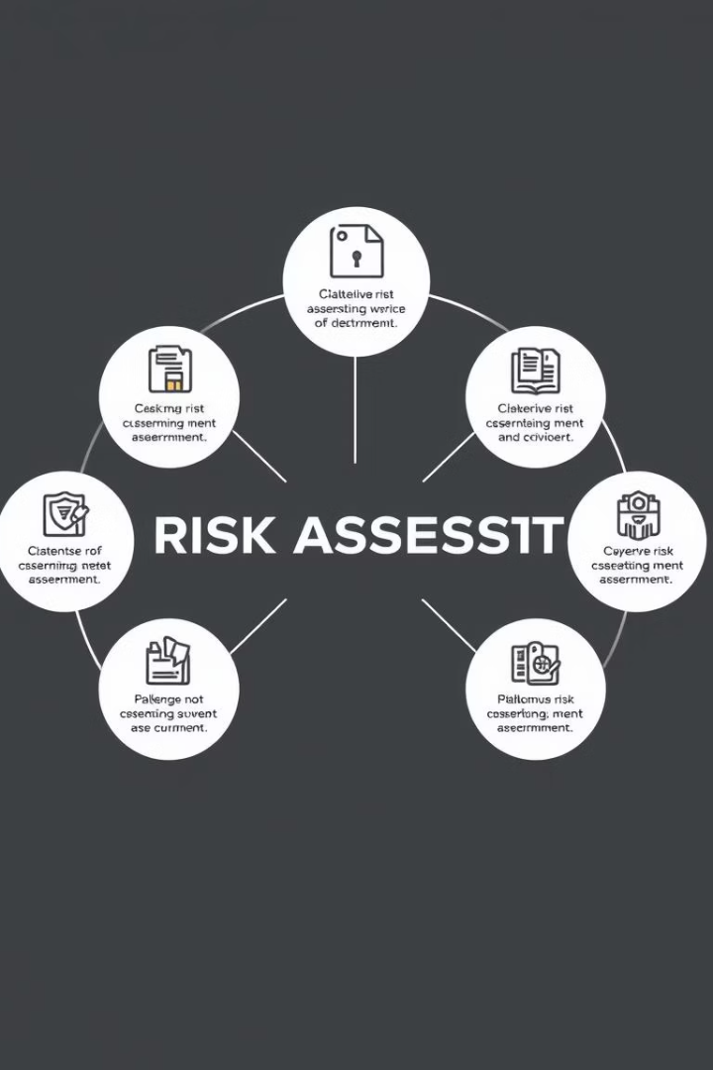
ضمیمه -Aکنترل‌های امنیتی
کنترل‌های انسانی
کنترل‌های سازمانی
کنترل‌های فیزیکی
کنترل‌های فناوری
پاسخ به حادثه
سیاست امنیت
کنترل دسترسی فیزیکی
رمزنگاری
آموزش
مدیریت دسترسی
تجهیزات امن
آنتی‌ویروس
آموزش و پاسخ به حادثه
لاگ‌برداری
8

Slide 18
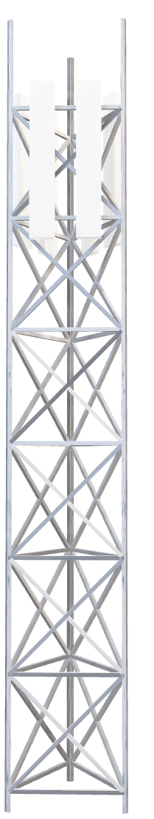
انتخاب کنترل‌ها بر اساس ارزیابی ریسک
سازمان‌ها کنترل‌ها را بر اساس ریسک‌های شناسایی شده انتخاب می‌کنند
رویکرد Risk-Basedبرای امنیت هدفمند و موثر
9

Slide 19
چارچوب حاکمیت امنیت اطلاعات با استاندارد ISO/IEC 27001
چارچوب ISO/IEC 27001 به‌عنوان یک الگوی مدیریتی جامع برای امنیت اطلاعات مطرح است که گام‌های مشخصی را شامل می‌شود. این گام‌ها با تعیین دامنه، تعهد قوی مدیریت ارشد، تدوین سیاست‌های امنیت اطلاعات و ارزیابی دقیق ریسک آغاز می‌شود.
در مراحل بعدی، انتخاب کنترل‌های امنیتی مناسب، مستندسازی سامانه مدیریت امنیت اطلاعات (ISMS)، آموزش کارکنان، انجام ممیزی‌های داخلی و نهایتاً صدور گواهی‌نامه قرار دارد. ابزارهای تخصصی مانند Asset Register، Risk Register و Statement of Applicability (SoA) در این فرآیند کلیدی هستند.
9

Slide 20
مقایسه ISO 27001 با چارچوب‌های امنیتی دیگر
NIST SP 800-53
COBIT
PCI-DSS
ISO 27701
10

Slide 21
مقایسه ISO 27001 با چارچوب‌های امنیتی دیگر
NIST SP 800-53
COBIT
PCI-DSS
ISO 27701
چارچوب تخصصی دولت آمریکا با تمرکز دقیق‌تر بر امنیت ملی و دولتی است که جزئیات فنی بیشتری دارد.
رویکردی جامع به حاکمیت فناوری اطلاعات که امنیت اطلاعات جزئی از آن است و تمرکز کمتری روی امنیت دارد.
چارچوبی محدود به حوزه پرداخت الکترونیک و اطلاعات مالی، کاربردی بسیار تخصصی و محدود دارد.
مکمل ISO 27001 برای مدیریت حریم خصوصی و داده‌های شخصی، تقویت کننده حفاظت اطلاعات حساس مشتریان است.
نتیجه‌گیری: ISO 27001 به عنوان بهترین گزینه برای سازمان‌هایی
که به دنبال راهکار مدیریت جامع امنیت اطلاعات هستند، شناخته می‌شود.
10

Slide 22
Fujitsu
دامنه: خدمات ابری
نتیجه: افزایش اعتماد مشتریان بین‌المللی
نمونه‌هایی از پیاده‌سازی موفق ISO 27001 در شرکت‌ها
11

Slide 23
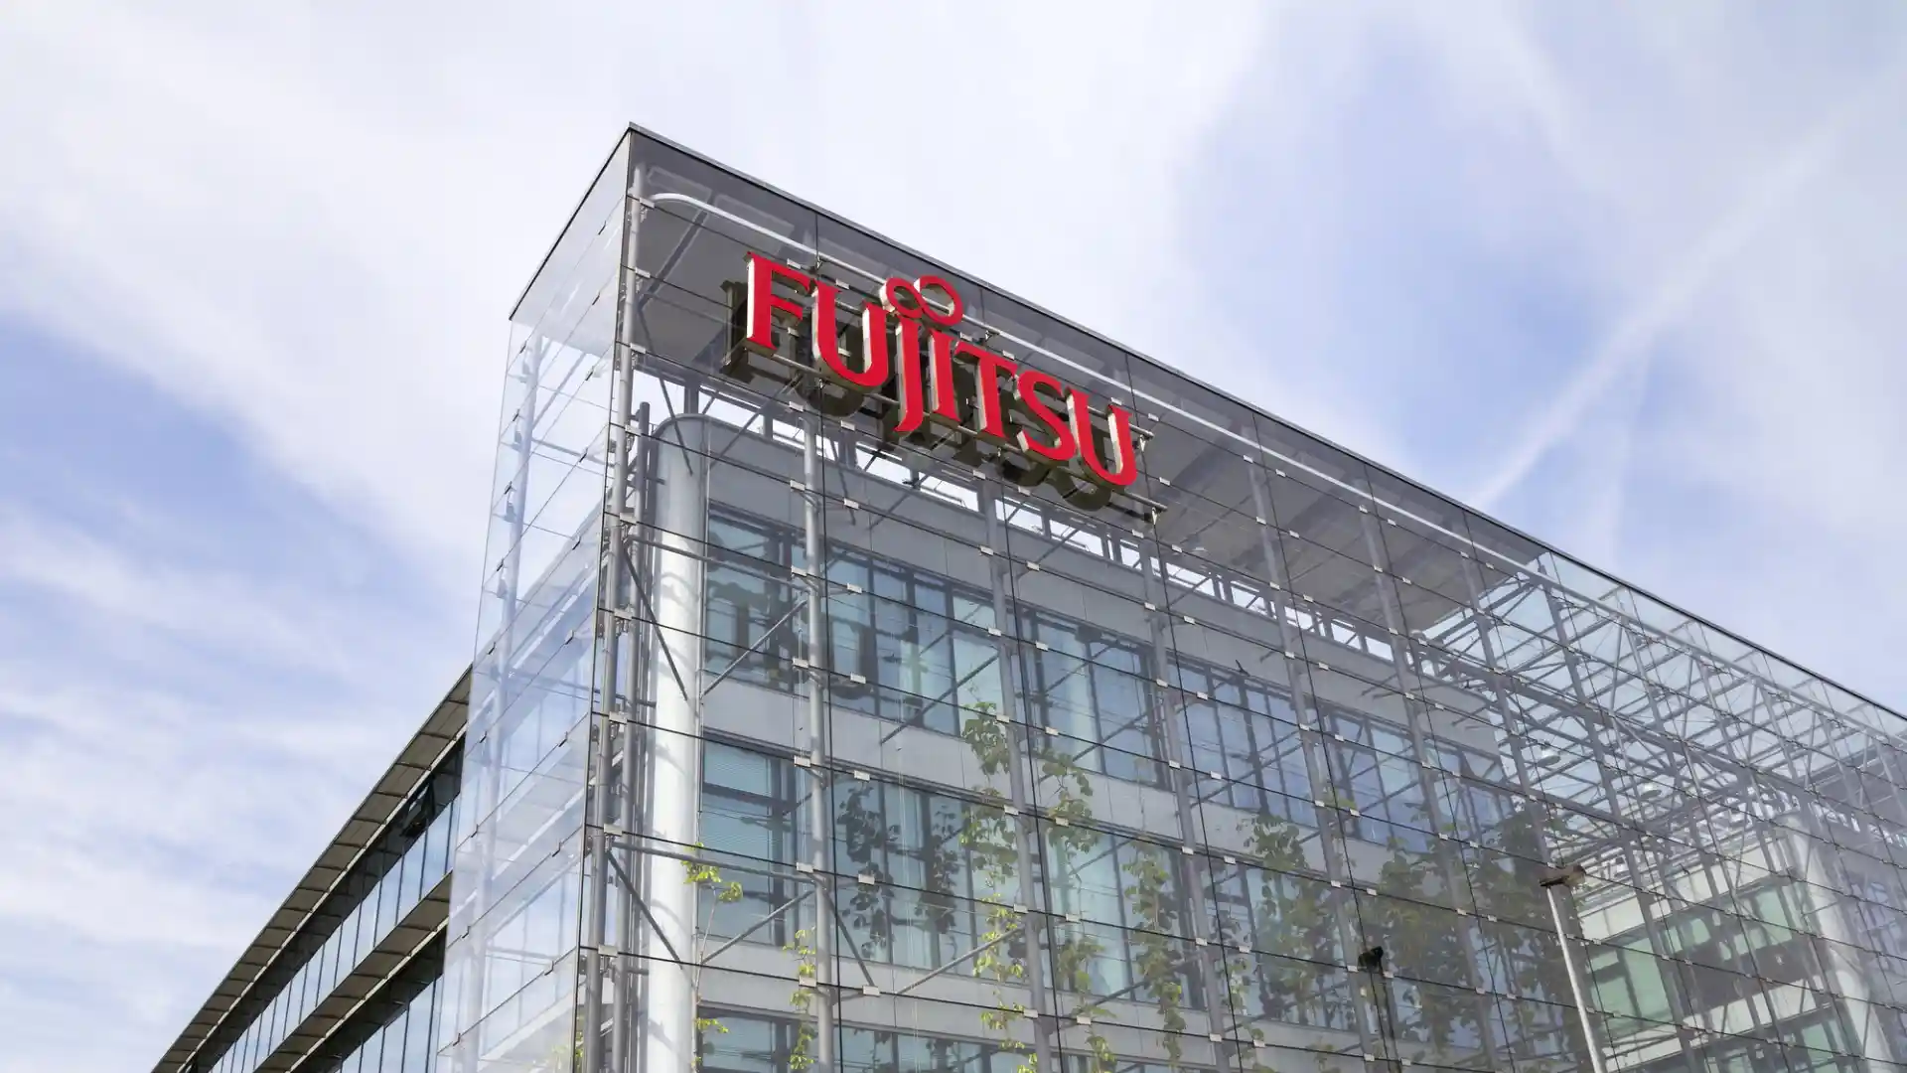
Vodafone UK
دامنه: خدمات مخابراتی
اهداف: حفاظت از اطلاعات مشترکین
نتایج: کاهش شکایات امنیتی و موفقیت در مزایده‌های دولتی
نمونه‌هایی از پیاده‌سازی موفق ISO 27001 در شرکت‌ها
Fujitsu
دامنه: خدمات ابری
نتیجه: افزایش اعتماد مشتریان بین‌المللی
11

Slide 24
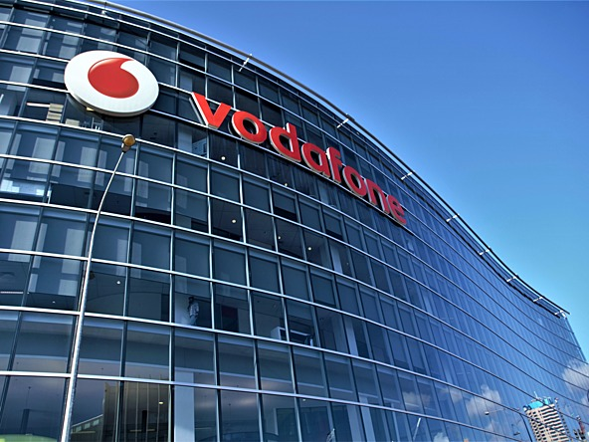
فناپ ایران
دامنه: فناوری مالی
نتایج: تطابق کامل با مقررات بانک مرکزی و افزایش اعتماد سازمانی
نمونه‌هایی از پیاده‌سازی موفق ISO 27001 در شرکت‌ها
Vodafone UK
دامنه: خدمات مخابراتی
اهداف: حفاظت از اطلاعات مشترکین
نتایج: کاهش شکایات امنیتی و موفقیت در مزایده‌های دولتی
11
Fujitsu
دامنه: خدمات ابری
نتیجه: افزایش اعتماد مشتریان بین‌المللی

Slide 25
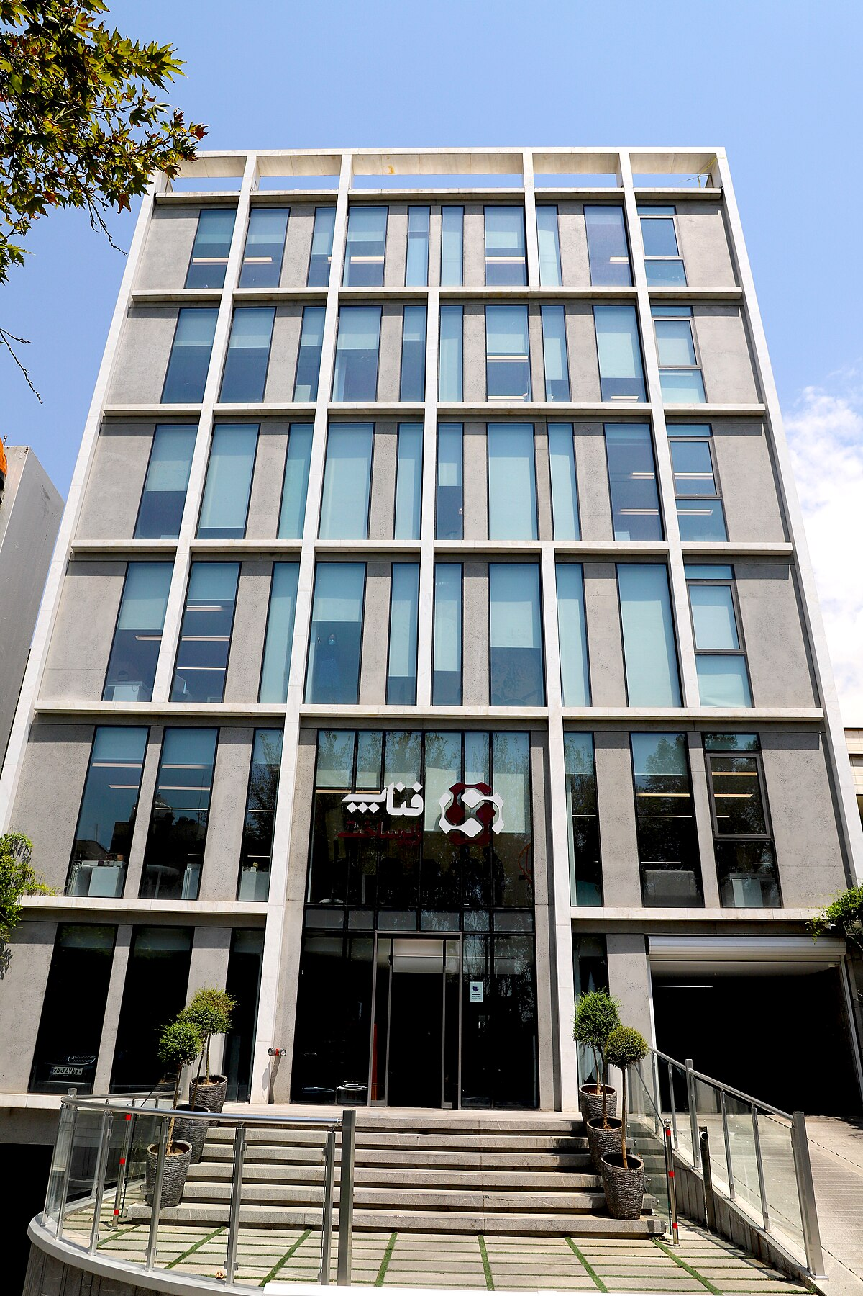
نمونه‌هایی از پیاده‌سازی موفق ISO 27001 در شرکت‌ها
فناپ ایران
دامنه: فناوری مالی
نتایج: تطابق کامل با مقررات بانک مرکزی و افزایش اعتماد سازمانی
11
Vodafone UK
دامنه: خدمات مخابراتی
اهداف: حفاظت از اطلاعات مشترکین
نتایج: کاهش شکایات امنیتی و موفقیت در مزایده‌های دولتی

Slide 26






نتیجه‌گیری و اهمیت ISO/IEC 27001 در سازمان‌ها
فراتر از چارچوب
ISO/IEC 27001 تنها یک استاندارد نیست؛ بلکه تبدیل به فرهنگی در سازمان می‌شود که امنیت را در تمامی سطوح حکمرانی می‌کند.
افزایش شفافیت و انطباق
پیاده‌سازی مؤثر این چارچوب موجب بهبود شفافیت فرآیندها و انطباق با قوانين و مقررات می‌شود.
اعتماد سازمانی
با به‌کارگیری استاندارد، اعتماد ذینفعان و مشتریان به امنیت و صحت عملکرد سازمان افزایش چشمگیری می‌یابد.
12

Slide 27
مراحل پیاده‌سازی ISO/IEC 27001
پیاده‌سازی ISO/IEC 27001 یک مسیر ساختاریافته است. این مسیر شامل تحلیل، طراحی، اجرا و ارزیابی سیستم امنیت اطلاعات می‌شود.
13

Slide 28
-1تعیین دامنه سیستم مدیریت امنیت اطلاعات
مستندسازی
تعریف دامنه
شامل محل جغرافیایی، فرآیندها، سیستم‌ها و اطلاعات.
مشخص کردن بخش‌های تحت پوشش استاندارد مانند واحد IT یا کل شرکت.
اهمیت دامنه
بدون دامنه مشخص، ارزیابی ریسک و کنترل‌ها ممکن نیست.
13

Slide 29

-2 جلب تعهد مدیریت ارشد
حمایت مدیران
حمایت صریح و فعال مدیران ارشد برای موفقیت پروژه ضروری است.
نماینده مدیریت
انتصاب نماینده مدیریت ISMS برای نظارت بر پروژه.
تخصیص منابع
مدیریت باید منابع، زمان، بودجه و اختیارات لازم را اختصاص دهد.
14

Slide 30
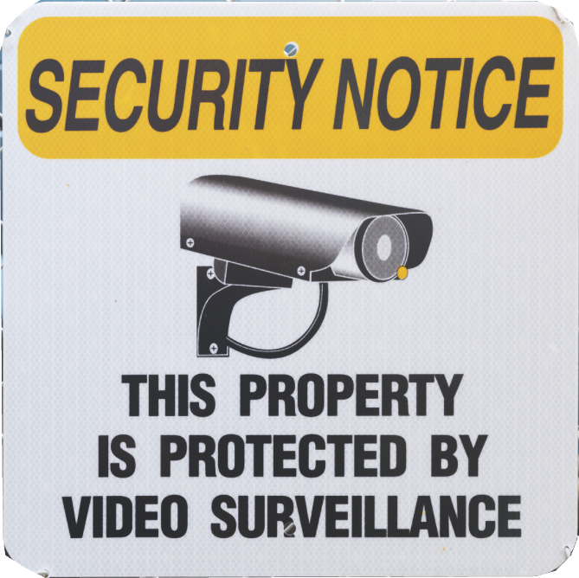
-3تعریف سیاست امنیت اطلاعات
مبنای کنترل‌ها
پایه‌ای برای انتخاب کنترل‌ها و ارزیابی عملکرد.
تعهد به بهبود
پیشرفت مستمر در امنیت اطلاعات سازمان.
اهداف کلی
حفظ محرمانگی داده‌ها و تعهد به انطباق با قوانین.
15

Slide 31



-4 ارزیابی ریسک امنیت اطلاعات
شناسایی دارایی‌ها
شامل سرورها، پایگاه داده‌ها و سیستم‌های حساس.
تحلیل تهدید
بررسی حملات سایبری، خطاهای انسانی و نقص فنی.
ارزیابی ریسک
سنجش احتمال و تاثیر تهدید برای هر دارایی.
16

Slide 32
-5انتخاب و پیاده‌سازی کنترل‌های امنیتی
نمونه کنترل‌ها
ثبت کنترل‌ها
انتخاب کنترل‌ها
محدودسازی دسترسی
ثبت در سند Statement of Applicability (SoA).
بر اساس ضمیمه A استاندارد، کنترل‌های مرتبط با ریسک‌ها انتخاب می‌شوند.
رمزنگاری داده‌ها
مدیریت حادثه
امنیت فیزیکی
16

Slide 33

طراحی ساختار مستندسازی ISMS
نمونه اسناد
شواهد ممیزی
مستندات کلیدی
ISMS Policy، Risk Treatment Plan و Incident Report Templates.
لاک‌های سیستم و سوابق آموزش کارکنان.
شامل سیاست‌ها، رویه‌ها و دستورالعمل‌های اجرایی.
17

Slide 34
-7آموزش و آگاهی‌رسانی به کارکنان
آموزش خطرات
نقش کارکنان
روش‌ها
آشنایی با خطرات رایج امنیت اطلاعات.
درک مسئولیت‌ها و نحوه گزارش‌دهی.
کارگاه‌های آموزشی و آزمون‌های آگاهی امنیتی.
18

Slide 35
-7آموزش و آگاهی‌رسانی به کارکنان
روش‌ها
نقش کارکنان
کارگاه‌های آموزشی و آزمون‌های آگاهی امنیتی.
درک مسئولیت‌ها و نحوه گزارش‌دهی.
19

Slide 36
-7آموزش و آگاهی‌رسانی به کارکنان
نقش کارکنان
روش‌ها
آموزش خطرات
درک مسئولیت‌ها و نحوه گزارش‌دهی.
کارگاه‌های آموزشی و آزمون‌های آگاهی امنیتی.
آشنایی با خطرات رایج امنیت اطلاعات.
20

Slide 37
-7آموزش و آگاهی‌رسانی به کارکنان
آموزش خطرات
نقش کارکنان
روش‌ها
آموزش خطرات
آشنایی با خطرات رایج امنیت اطلاعات.
درک مسئولیت‌ها و نحوه گزارش‌دهی.
کارگاه‌های آموزشی و آزمون‌های آگاهی امنیتی.
آشنایی با خطرات رایج امنیت اطلاعات.
20

Slide 38
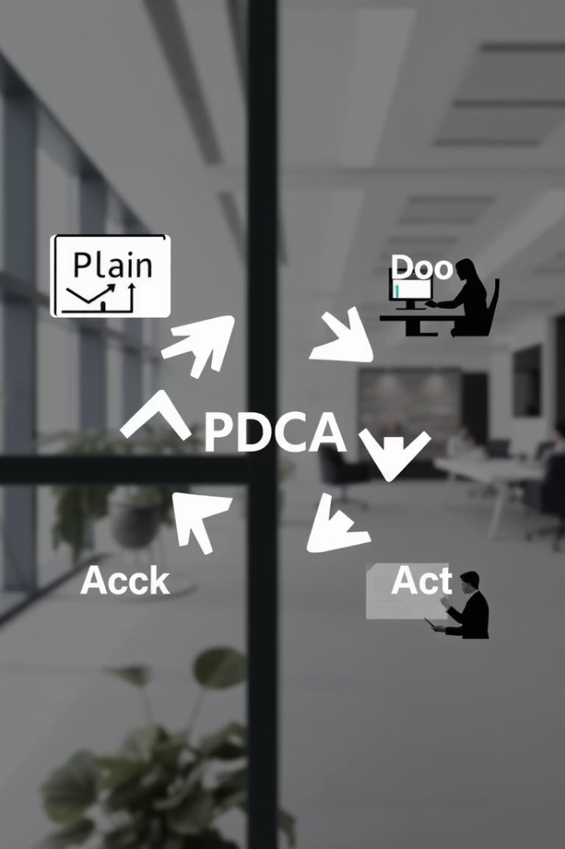
-8,9نکته نهایی درباره ساختار پیاده‌سازی
درگیر بودن کل سازمان
سیستم مدیریتی بلندمدت
موفقیت نیازمند مشارکت همه بخش‌ها، نه فقط IT.
بر پایه چرخه PDCA و بهبود مستمر.
انطباق با تغییرات
هماهنگی مداوم با فناوری‌های نوین و تغییرات محیطی.
21

Slide 39
راهنمای پیاده‌سازی ISO 27001 از NQA
https://www.nqa.com/getmedia/ae12c945-4dbb-4b73-a4e3-996261a540af/NQA-ISO-27001-Implementation-Guide.pdf
2. راهنمای پیاده‌سازی ISO/IEC 27001:2022 از BSI
https://www.bsigroup.com/siteassets/pdf/en/insights-and-media/insights/brochures/27001_implementation_guide.pdf
3. راهنمای جامع پیاده‌سازی ISO 27001 از ISMS.online
https://www.isms.online/iso-27001/
2

Slide 40
ممنون از توجه شما

